Slide 1
ГОРМОНАЛЬНО-АКТИВНЫЕ АДЕНОМЫ ГИПОФИЗА
Выполнила: Мутовина Виктория Владимировна, студентка 431 группы специальности "лечебное дело"

Slide 2
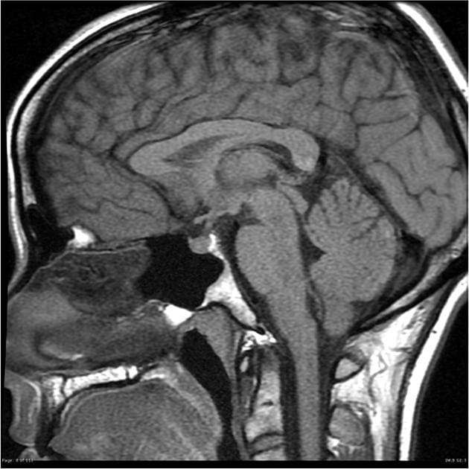
Гипофиз -
(питуитарная железа)
нейроэндокринный орган, главной функцией которого является продукция регуляторных гормонов.

Slide 3
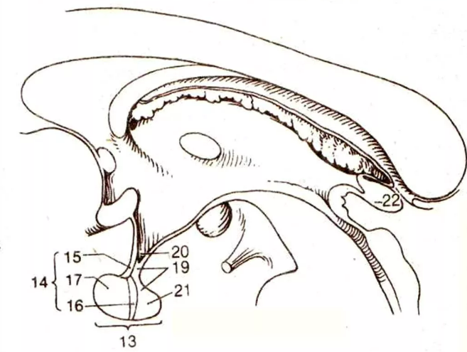
СТРОЕНИЕ

Slide 4
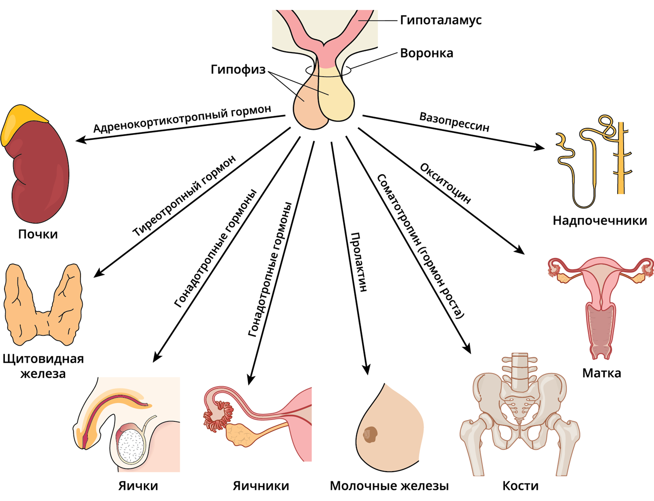

Slide 5
Аденома гипофиза — это опухолевое образование доброкачественного характера, исходящее из железистой ткани передней доли гипофиза.

Slide 6
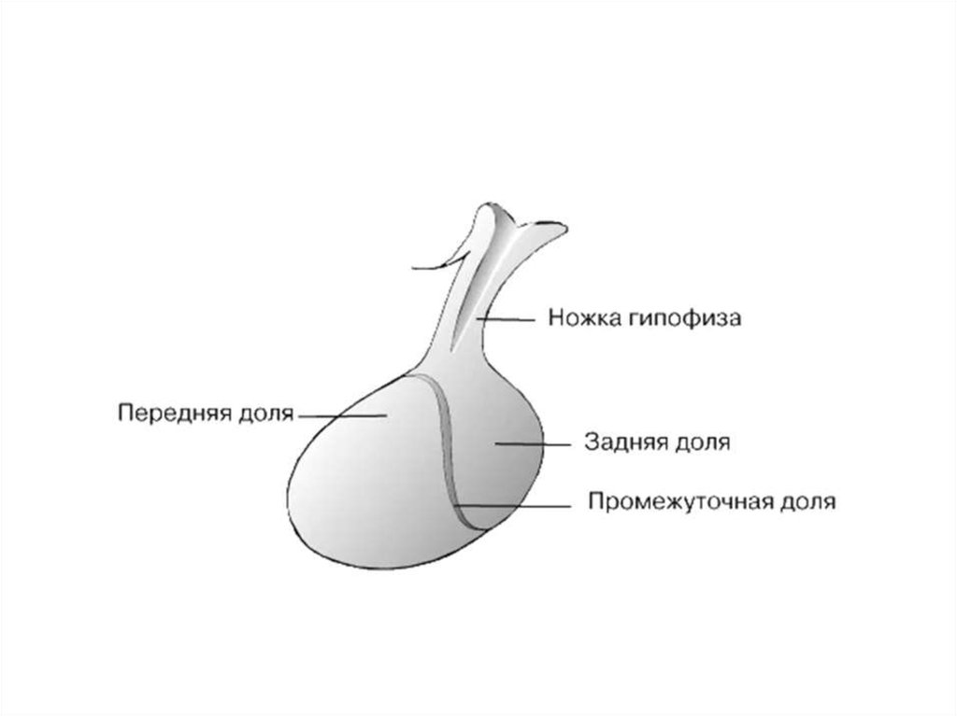
Классификация
гормонально активных аденом гипофиза
пролактиномы
соматотропиномы
кортикотропиномы
тиреотропиномы

Slide 7
ПРОЛАКТИНОМА
– это наиболее распространенная опухоль гипофиза (∼40 %)

Slide 8
КЛИНИЧЕСКИЕ ПРИЗНАКИ
1. Нарушение менструального цикла: аменорея, олигоменорея, ановуляторные циклы
2. Бесплодие
3. Лакторея
4. Снижение либидо
5. Гирсутизм
6. Акне
1. Снижение потенции или отсутствие либидо
2. Уменьшение выраженности вторичных половых признаков
3. Бесплодие
4. Гинекомастия
5. Лакторея
часто наблюдается снижение минеральной плотности костной ткани, которое связано с переломами позвоночника у обоих полов.

Slide 9
ДИАГНОСТИКА
Диагноз гиперпролактинемия выставляется при уровне пролактина в сыворотке крови выше стандартного верхнего предела нормального диапазона (обычно от 20 до 25 нг/мл или 400 до 500 мме/л)
МРТ:
1 – группа – аденопатия гипофиза (n=869, уровень пролактина 25-75нг\мл)
2 – группа - микропролактинома гипофиза (n= 202, пролактин 75- 125нг\мл)
3 - группа - аденомы гипофиза (n=59, пролактин > 125 нг\мл) размер >6 мм, но < 10 мм
4 - группа (n=72) макропролактинома, размер более 10 мм, уровень пролактина выше нормы в 6–10 раз

Slide 10
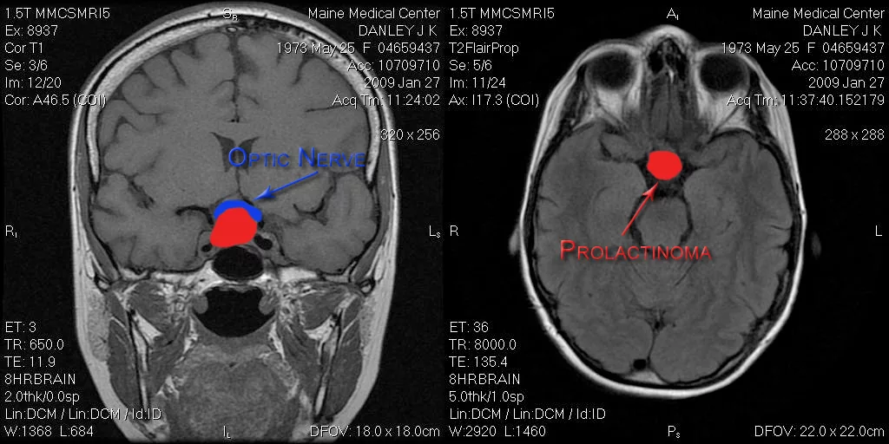

Slide 11
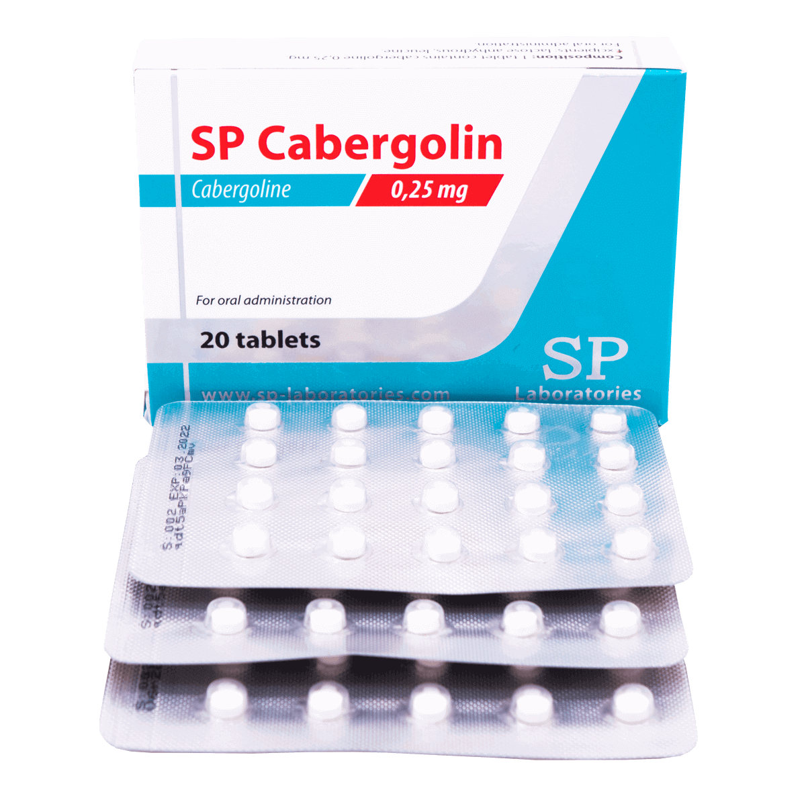
ЛЕЧЕНИЕ
МЕДИКАМЕНТОЗНОЕ
Хирургическое лечение пролактином рассматривается в качестве второй линии терапии после медикаментозного лечения
Основные показания для хирургического лечения – это непереносимость или недостаточная приверженность к медикаментозному лечению, компрессия зрительной хиазмы, внутриопухолевые кровоизлияния или апоплексия ножек гипофиза.

Slide 12
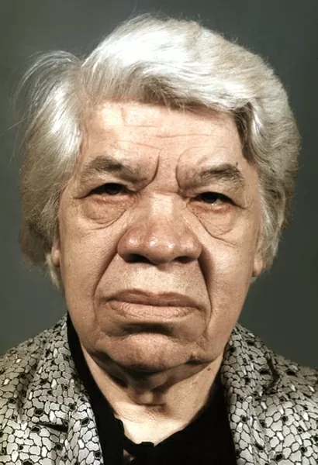
СОМАТОТРОПИНОМА
АКРОМЕГАЛИЯ
— гормонально-активная аденома гипофиза, продуцирующая гормон роста.
- изменения внешности, огрубение черт лица, увеличение размеров кистей и стоп - артральгии - потливость - спланхномегалия с последующим развитием органной недостаточности - головные боли - гипофизарная недостаточночть - хиазмальный синдром - симптоматический сд

Slide 13
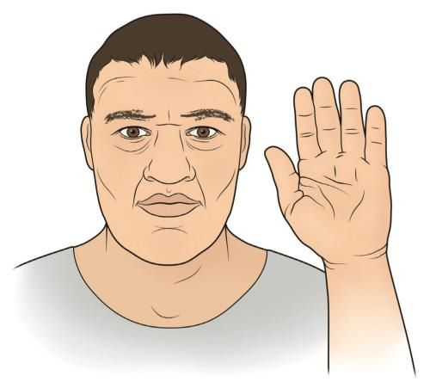
Избыток гормона роста приводит к следующим изменениям:
нарушается углеводный обмен, и развивается гипергликемия;
стимулируются молочные железы, из сосков выделяется белесоватая жидкость;
усиливается синтез белков, из-за чего растёт количество и размер клеток хрящевой ткани, что в итоге приводит к увеличению частей тела;
усиливается транспорт аминокислот в мышечные клетки, внутренние органы работают активнее и становятся крупнее.
4 СТАДИИ

Slide 14
ДИАГНОСТИКА
Анализ на ИФР-1
Оральный глюкозотолерантный тест
Исследование базального уровня гормона роста
МРТ головного мозга с контрастированием
Выделяют пять степеней развития аденомы гипофиза:
0 — микроаденома размером менее 10 мм, без роста;
1 — аденома размером до 10 мм, частично разрушает турецкое седло;
2 — макроаденома более 10 мм, целиком заполняет турецкое седло;
3 — макроаденома разрушает турецкое седло и прорастает в сфеноидальный или кавернозный синусы;
4 — макроаденома полностью разрушает турецкое седло и прорастает в окружающие ткани

Slide 15
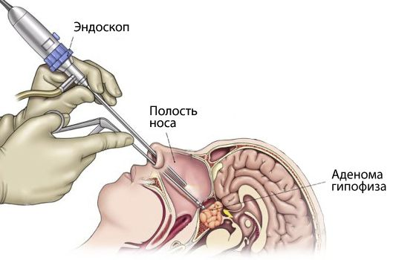

Slide 16
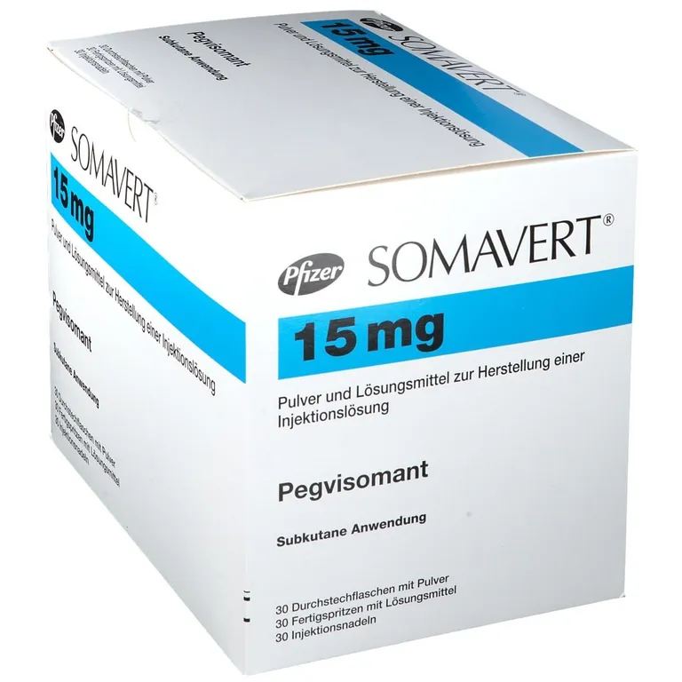
Для лечения акромегалии применяются три группы препаратов:
аналоги соматостатина;
агонисты дофаминовых рецепторов;
антагонисты рецепторов соматотропного гормона.

Slide 17
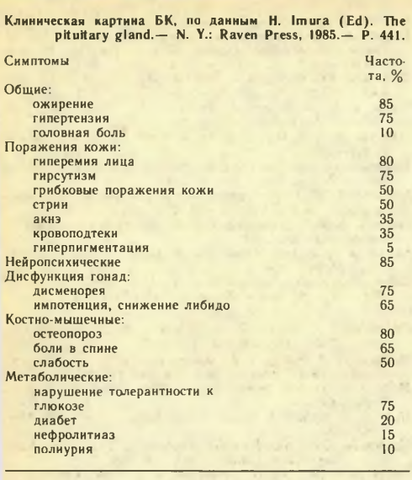
КОРТИКОТРОПИНОМА
аденома гипофиза, вырабатывающая АКТГ, выявляется практически в 100% случаев болезни Иценко-Кушинга.

Slide 18
АКТГ-стимуляция в коре надпочечников
декретируются глюкокортикоиды
Отсутствие циркадных ритмов и бесконтрольная гиперсекреция АКТГ опухолью
гиперсекреция кортизола с извращением ее ритма
При гиперкортизолизме происходит усиление глюконеогенеза, а синтезируемая глюкоза идет на образование жиров.
Повышение концентрации андрогенов ведет к гирсутизму и дисменорее у женщин.

Slide 19
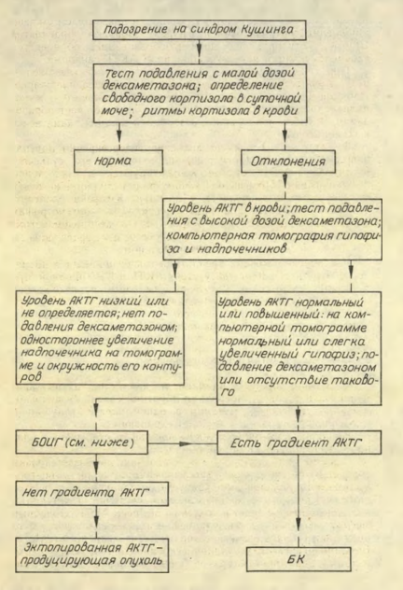
ДИАГНОСТИКА
Особое место в диагностике микрокортикотропином занимает билатеральное одновременное измерение уровня гормонов.
При данной методике возможно также определение градиента ПРЛ.
МРТ

Slide 20
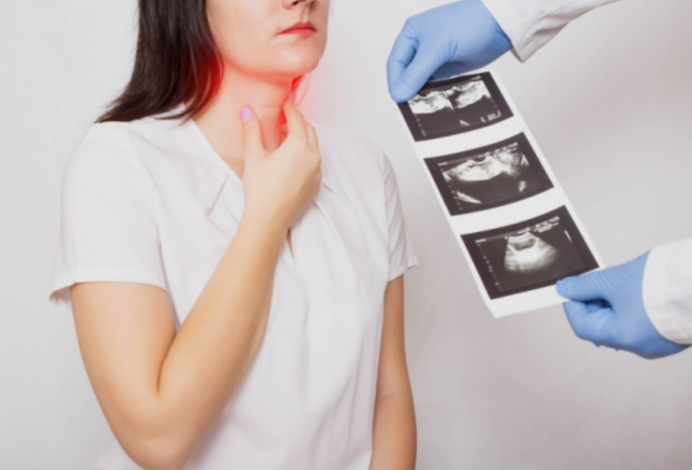
ТИРЕОТРОПИНОМА
— аденома гипофиза, секретирующая ТТГ.
Если она носит первичный характер, то проявляется симптомами гипертиреоза. Если возникает вторично, то наблюдается гипотиреоз.

Slide 21
Мутировавшие клетки синтезируют ТТГ
Нечувствительность аномальных тиреотрофов к высокому содержанию тиреоидных гормонов, в норме ингибирующих продукцию ТТГ, связана с возникшими в результате мутации изменениями их рецепторов.

Slide 22
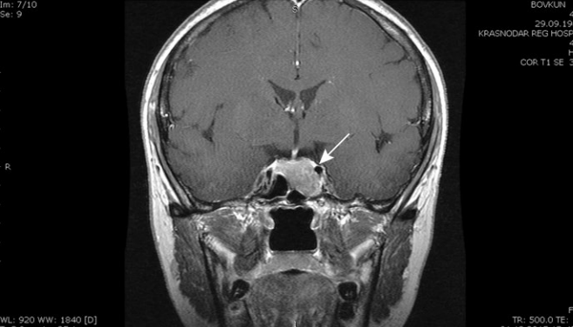

Slide 23
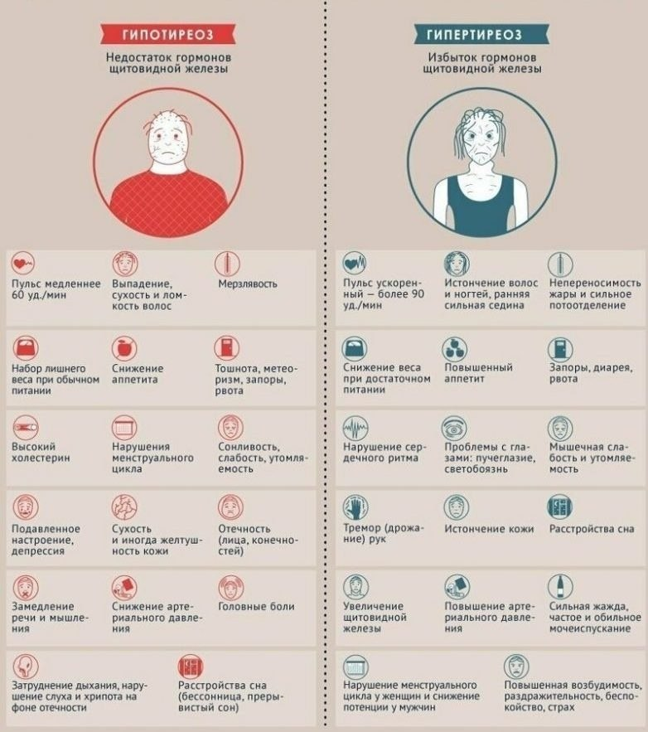

Slide 24
